Slide 1
Лига прикладных
кейс-чемпионатов
«Разрыв каркаса»
МашТех

Slide 2
Информация о компании
Научно-производственное объединение «Композит» специализируется на научных исследованиях, разработке и внедрении износостойких резиновых изделий – производстве гусеничных лент для снегоходов, спец.техники, с/х техники и производстве резинотканевых трубопроводов и комплектующих для предприятий горно-обогатительного комплекса и для предприятий, осуществляющих гидромеханизированные работы. Composit, являясь предприятием полного цикла, имеет собственную лабораторию и производственную базу по выпуску резиновых смесей, входной контроль качества сырья и запатентованные научные разработки. Оптимальный состав резиновой смеси, которая является основой всего производства, разрабатывался совместно с Европейскими институтами на протяжении нескольких лет. Наша миссия – найти эффективное решение для каждого клиента. Наша цель – стать мировым лидером по производству износостойких трубопроводов и гусеничных лент.

Slide 3
Описание проблемы
Описание проблемной ситуации
Наша компания производит гусеницы из резины, которые используются на строительной технике. Внутри гусеницы есть металлические элементы и металлокорд, которые являются неотъемлемой частью конструкции. Однако, в процессе эксплуатации, металлокорд начинает изнашиваться и перетираться об металлические элементы, что в конечном итоге приводит к выходу из строя гусеницы.

Slide 4
Исходные
данные
Исходные данные
Латунированный металлокорд диаметром 2,0 мм; 2,3 мм; 2,9 мм; 3,65 мм; 4,2 мм; 5,6 мм.
Материал закладных элементов – чугун;

Slide 5
Задачи
Задачи
Требуется внести изменения в технологию изготовления во избежание перетирания металлокорда.

Slide 6
Требования к решению
Требования к решению
Материал который будет использоваться должен обладать высокими адгезионным свойствами к резине
Материал должно быть устойчивый к температуре изменения в диапазоне от 5 до 180 градусов.

Slide 7
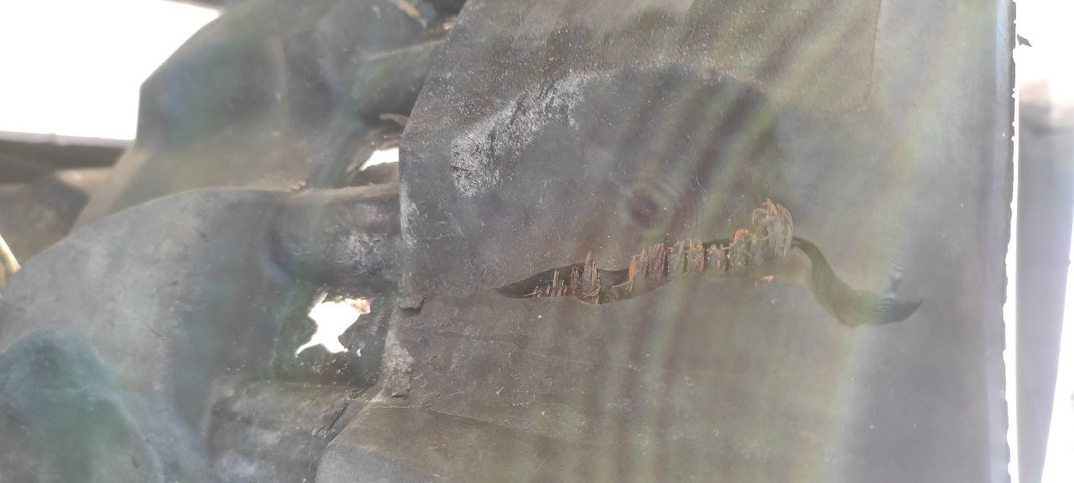
Дополнительные материалы
Ссылки на дополнительные материалы (слайд заполняется при необходимости)

